Slide 1
DROGA KRZYŻOWA
KTÓRYŚ ZA NAS
CIERPIAŁ RANY
JEZU CHRYSTE
ZMIŁUJ SIĘ NAD NAMI

Slide 3
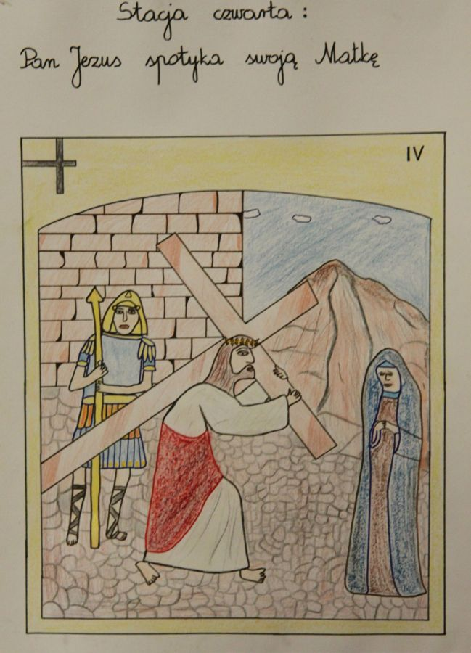

Slide 4
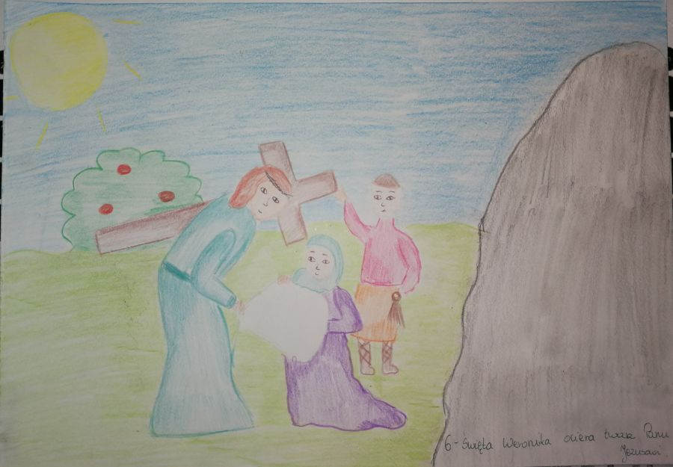

Slide 5
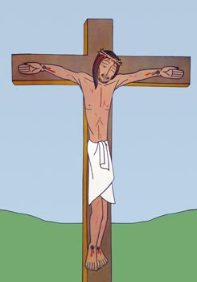
Posłuchajcie piosenki:
RYSUJĘ KRZYŻ

Slide 6
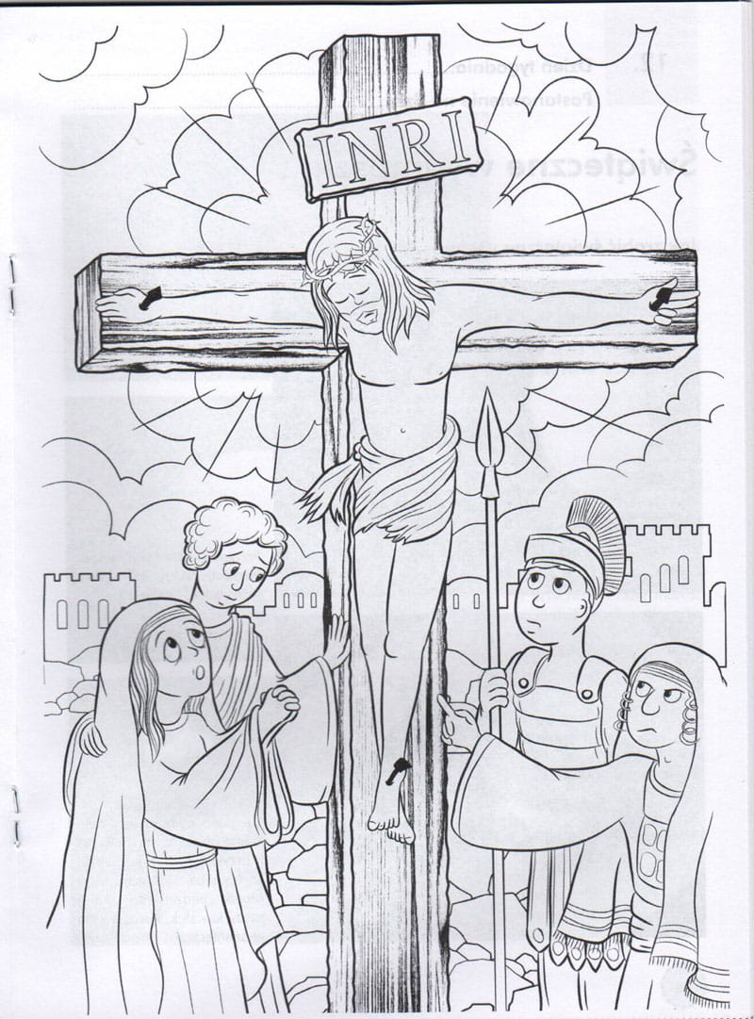
Skopiuj ten rysunek i pokoloruj

